Slide 1

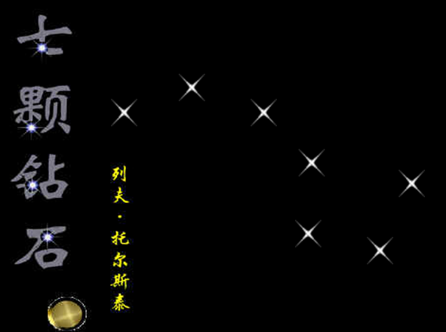

Slide 2

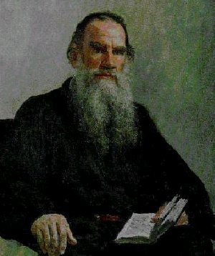
列夫·托尔斯泰，19世纪俄
国最伟大的作家。他出生于殷
富的贵族之家。在上大学期间，
他受到法国启蒙运动思想的影
响，对沙皇的专制制度不满。
1881年，他完成《忏悔录》。
1910年10月28日夜，他从家中
出走，病逝于一个小站，一代
文学巨匠走完其人生旅程。 他一生勤奋，在60年的笔耕生涯中留下大宗遗产，但使他登上欧洲批判现实主义文学的高峰，还是三部里程碑式的作品：《战争与和平》、《安娜·卡列尼娜》、《复活》。

Slide 3


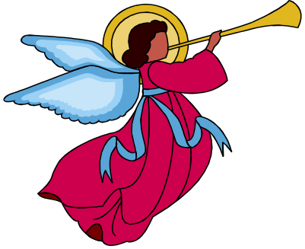
童话，是儿童文学的一种。这种作品通过丰富的想象、幻想和夸张来塑造形象，反映生活，对儿童进行思想教育。
语言通俗、生动，故事情节往往离奇曲折，引人入胜。童话又往往采用拟人的方法，让整个大自然以及家具、玩具都赋予生命，注入思想感情，使它们人格化。

Slide 4
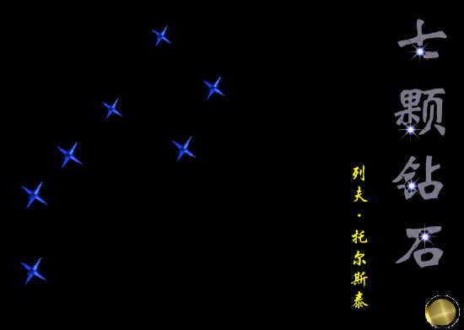

课文范读

Slide 5
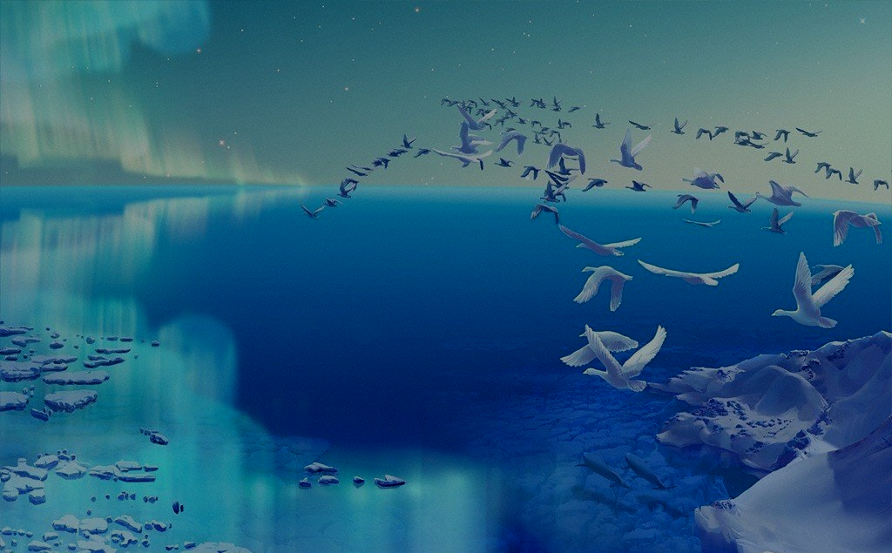
我会读
竟 匆
绊 瞬
凑 咽
唾沫
(jìng)
(竟然)
(cōng)
(匆忙)
(bàn)
(绊倒)
(shùn)
(瞬间)
(còu)
(凑合)
(yàn)
(咽下)
(tuò)
(mo)
(唾沫)
(yān)
(咽喉)
咽
(yàn)
(咽下)
(yè)
(呜咽)

Slide 6

我会写
渴 罐 累 竟 匆
哀 舔 反 递 忍
凑 咽 唾 沫 涌

Slide 7
我会认
钻石 焦渴 水罐
喜出望外 匆匆忙忙
反正 递给 忍不住
唾沫 涌出 新鲜

Slide 8
渴 绊 洒 罐
喝 拌 酒 灌
添 凑 哀 澈
舔 揍 衰 撤
奏 衷 辙
口渴
绊脚石
洒脱
水罐
喝水
搅拌
喝酒
灌输
添加
凑合
哀悼
清澈
舔盘子
挨揍
衰弱
撤退
演奏
由衷
车辙

Slide 9

文 摘 卡
1、试用简洁的语言说说故事内容。
2、小姑娘的爱心行动有哪几次？她的水罐又神奇在哪里？
3、水罐发生了哪些变化？为什么会发生这样的变化？
4、作者在故事中想歌颂什么？你从中受到什么教育？

Slide 10
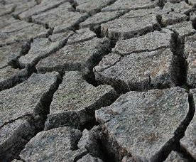
请你找找看，这个故事是在什么情况下发生的？
很久很久以前，在地球上发生过一次大旱灾：所有的河流和水井都干涸了，草木丛林也都干枯了，许多人及动物都焦渴而死。

Slide 11
分析课文,填写下表
水罐的神奇变化 | 人物什么行为后水罐变化 | 作者通过故事歌颂什么
装满了水
为母找水
孝心感天
为母送水
孝心感天
爱心的
力量是
神奇而
巨大的!
水还是满满的
木的变成银的
让水给小狗
爱心如银
银的变成金的
母让水给女儿
母爱如金
变成钻石,
涌出泉水
让水给陌路人
极其崇高
的爱心

Slide 12
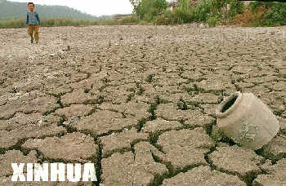
课文中水罐的神奇和一次次变化主要体现在哪里？
空木水罐——有水木水罐——掉
在地上端端正正，水依然是满的——
银水罐——金水罐——从中跳出了七
颗很大的钻石，接着从里面涌出了一
股巨大的清澈又新鲜的水流。

Slide 13
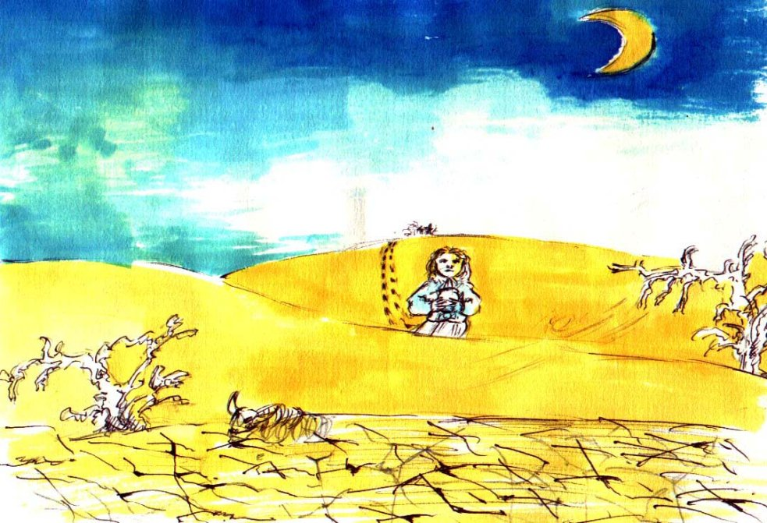
从“空木水罐”到“有水木水罐”
小姑娘为生病的母亲找水，累得倒在地上睡着了，醒来后发现水罐里装满了清澈新鲜的水。
小姑娘对母亲的爱使水罐发生了神奇的变化。

Slide 14
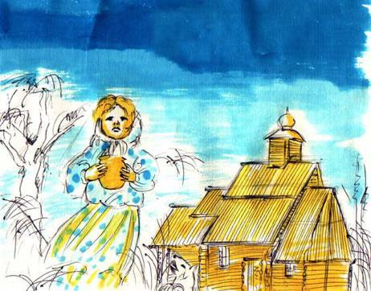
水罐掉在地上端端正正，水依然是满的
小姑娘发现水罐里装满了水，虽然又累又渴，但没有舍得喝，急着赶回家去给妈妈喝，被脚底下的小狗绊倒，水罐掉在地上端端正正，水依然是满的。
正是小姑娘对母亲的爱，使水罐再次显示出它的神奇。

Slide 15
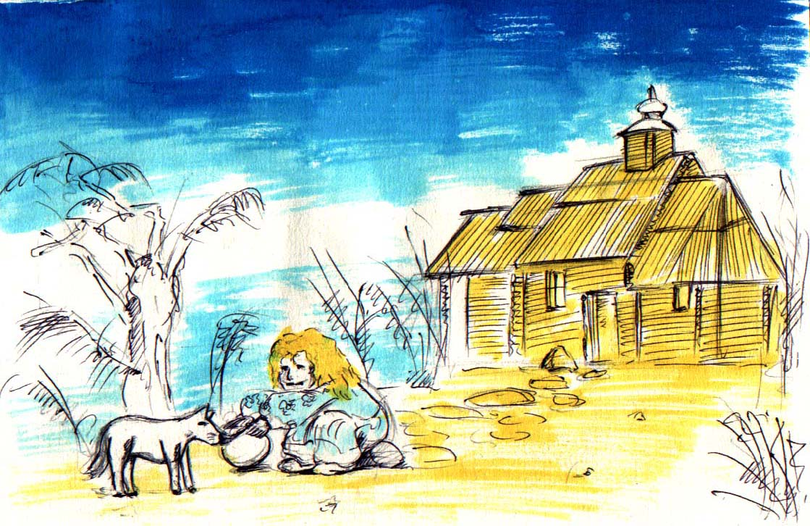
水罐变成银的
小姑娘分了一点水给绊倒她的小狗，小狗变得欢喜起来。
小姑娘没有怪小狗绊倒自己，还把自己舍不得喝的水分给它喝。体会小姑娘的爱心：小姑娘不但深爱着自己的母亲，还用真挚的爱心对待动物，体现出她的爱心是广博无私的。

Slide 16
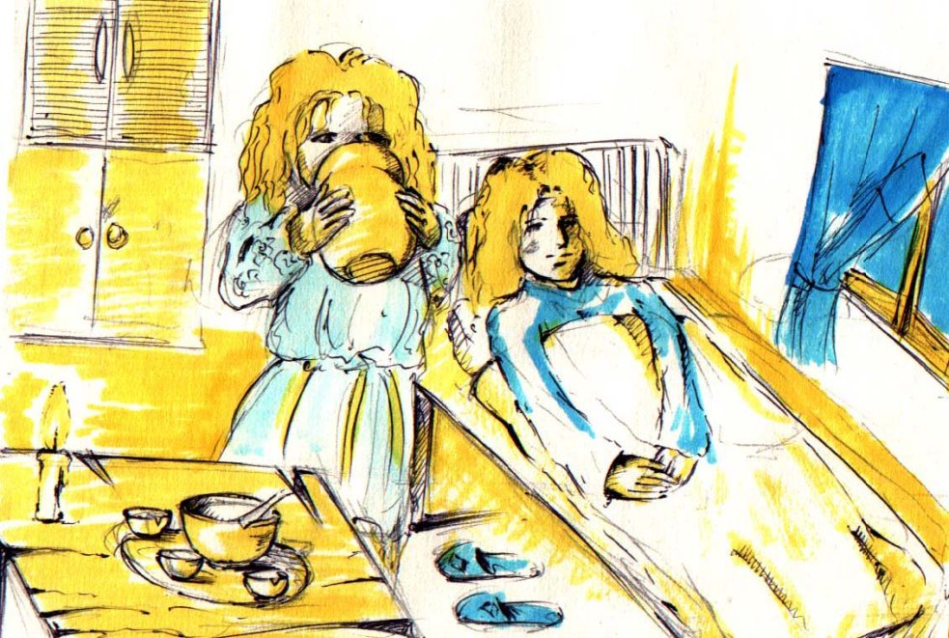
水罐变成金的
小姑娘的母亲认为自己就要死了，把水让给小姑娘喝。
水罐又一次变化的原因是母亲对小姑娘的爱，可见水罐的神奇并不在于小姑娘本身，而在于爱心。只要有人献出爱心，水罐就会发生神奇的变化。

Slide 17
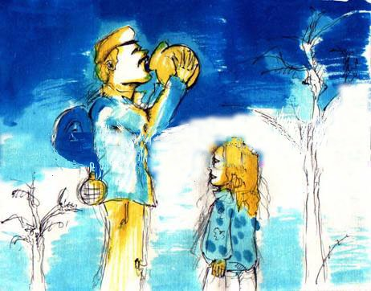
从水罐里跳出了七颗很大的钻石，接着从里面涌出了一股巨大的清澈又新鲜的水流
小姑娘强忍住焦渴，把水罐递给了过路人。
抓住“再也忍不住”“咽了一口唾沫”等关键词句，了解小姑娘当时多么想喝水，从而体会她把水让给过路人是多么动人的行为。给小狗水喝的时候，小姑娘还牵挂着母亲，所以她分一点水给小狗；而现在从母亲手里接过水罐后，她把水毫无保留地送给了过路人。这里再次体现了小姑娘的爱心是广博而无私的。

Slide 18
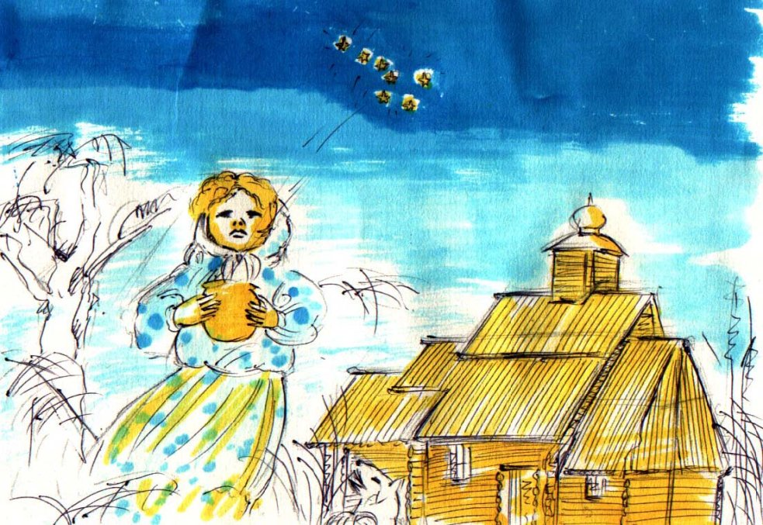
而那七颗钻石越升越高，升到了天上，变成了七颗星星，这就是人们所说的大熊星座。
这一句是故事的结尾，耐人寻味。这一结尾表达了作者的美好愿望：愿爱心像大熊星座一样，普照人间。

Slide 19
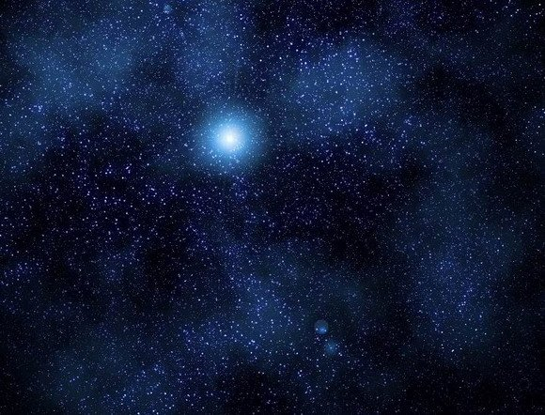

Slide 20
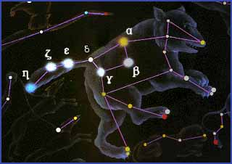

Slide 21
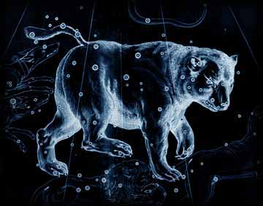

Slide 22
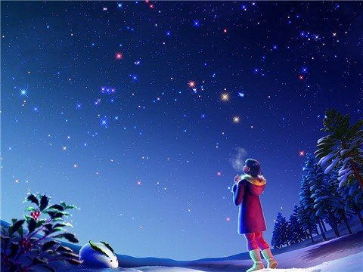
课文是 围绕一个水罐写的，为什么课题不叫《一个水罐》，而是叫《七颗钻石》呢？
感受小姑娘用爱心找水，给母亲、过路人、动物喝水，自己却连一滴水也没有喝，从而体会到文章借七颗钻石变成灿烂的大熊星座象征小姑娘美好心灵的闪光。

Slide 23
有感情朗读全文
在我们的学习中，我们认识到小女孩不仅爱母亲，而且还珍爱小动物，关爱他人……让我们再一次朗读这个令人感动的童话故事。

Slide 24
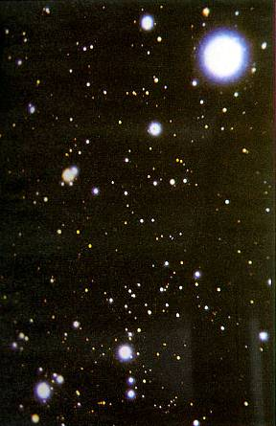


放飞想象：
1、童话说：“小姑娘哪儿也找不到水，累得倒在草地上睡着了。”如果小姑娘这时候做了一个梦，她会做一个什么样的梦，好梦，恶梦？发挥你的想象说说梦中的情景。
2、小姑娘对母亲的爱心深深的感动了我们，也一定感动了……否则，等他醒来时水罐里怎么会有水呢？这小狗和过路人都是真的？还是上帝的化身……同学们想一想，是上帝的话他又是怎么想的呢？写出上帝的心理活动。

Slide 25
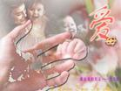

请欣赏
爱的奉献

Slide 26
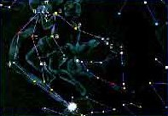
再见

